Slide 1
Pertemuan 8 pandas
READ DATA CSV, EXCEL DAN URL

Slide 2
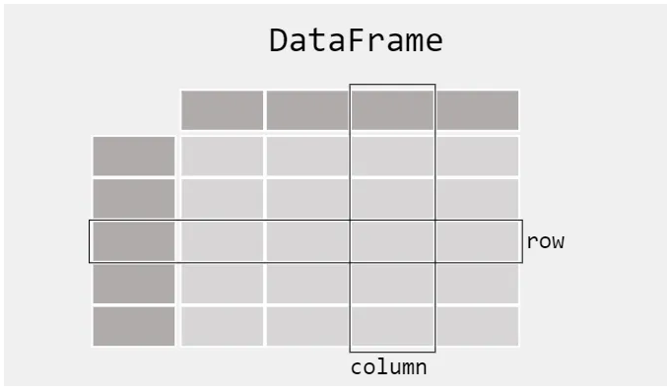
Pendahuluan
Pandas merepresentasikan data sebagai Data Frame. Data Frame sendiri merupakan struktur data berbentuk tabel dua dimensi dengan ukuran yang dapat berubah-ubah dan dapat menampung data heterogen (integer, text, decimal, dll.). Data Frame disusun oleh Baris, Kolom dan Data

Slide 3
Membaca Dataset dengan Pandas
Membaca CSV File dengan Fungsi Pandas
Untuk membaca file csv sebagai .DataFrame dengan pandas, gunakan fungsi pandas
Bentuk umum penulisannya :
read_csv() // pembatas nilainya adalah karakter koma
read_table() //pembatas nilainya adalah tab \t.
Perbedaan antara read_csv() dan read_table() hampir tidak ada. Faktanya, fungsi yang sama dipanggil oleh sumber data :

Slide 4
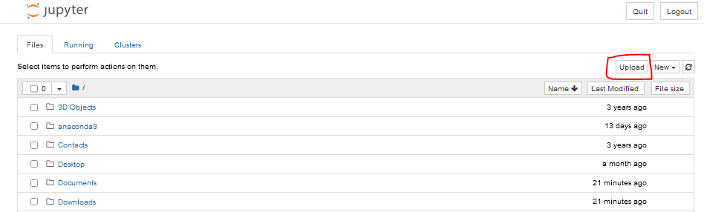
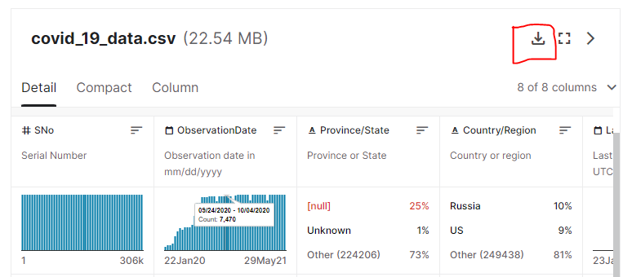
1. Membaca CSV File dengan Fungsi Pandas
STUDI KASUS
Mempunyai Data CSV Covid yang di ambil dari Keggle https://www.kaggle.com/datasets/sudalairajkumar/novel-corona-virus-2019-dataset
2. Simpan File Tersebut ke dalam folder Jupyter Notebook dari Anaconda

Slide 5
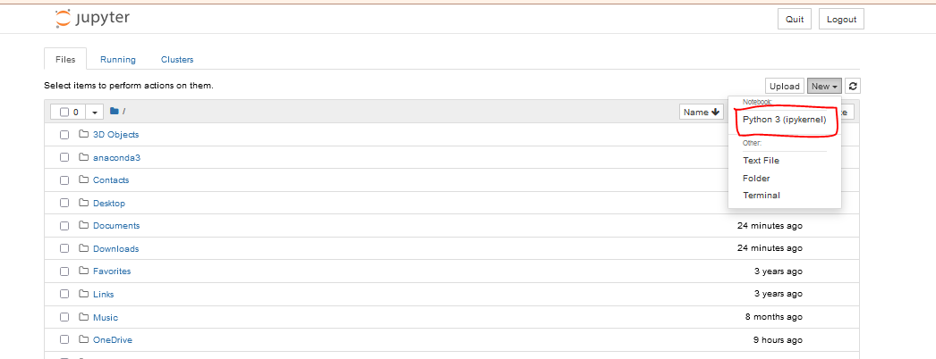
Jalankan Jupyter Notebook New -> Phyton 3
1. Membaca CSV File dengan Fungsi Pandas

Slide 6

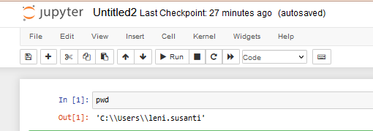
1. Membaca CSV File dengan Fungsi Pandas
Untuk mengetahui dimana folder Jupyter Notebook kita berjalan bisa juga dengan mengetikkan
Source Code :
pwd kemudian ketik run
Setelah itu kita import library pandas,
Source Code :
import pandas as pd
(klik run untuk menjalankan)

Slide 7
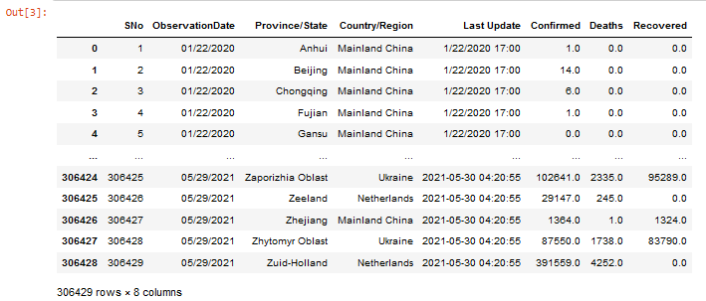

1. Membaca CSV File dengan Fungsi Pandas
Output
Membaca file CSV COVID-19 yang telah didownload dengan menggunakan fungsi pd.read_csv().
Source Code :
pd.read_csv(“nama file”)
(klik run untuk menjalankan)

Slide 8
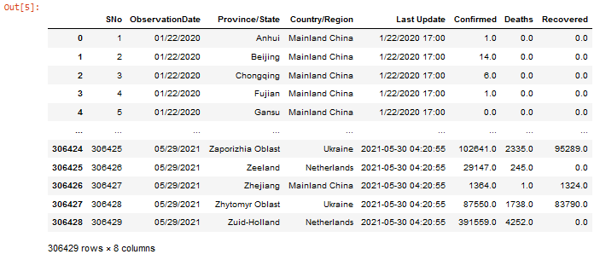

1. Membaca CSV File dengan Fungsi Pandas
Output
Pada slide 7, file yang telah dibuka itu hanya bisa dibaca saja, agar data bisa digunakan untuk analisa, maka kita perlu mendeklarasikan file-nya terlebih dahulu
Source Code :
nama_deklarasi = pd.read_csv(“nama file”)
(klik run untuk menjalankan)
nama_deklarasi (menampilkan file)
(klik run untuk menjalankan)

Slide 9
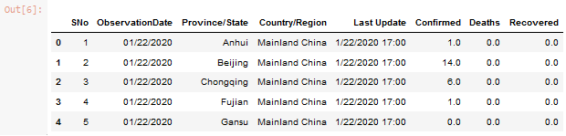

1. Membaca CSV File dengan Fungsi Pandas
Output
Untuk menampilkan beberapa baris data teratas, bisa menggunakan perintah berikut,
Source Code :
nama_deklarasi.head()
(klik run untuk menjalankan)
Perintah diatas hanya akan menampilkan 5 data teratas, kita dapat mengatur ulang jumlah data yang ingin dikeluarkan dengan menambahkan argumen banyaknya baris data.

Slide 10
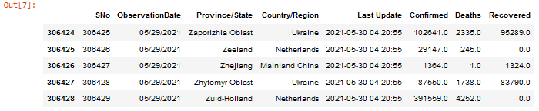

1. Membaca CSV File dengan Fungsi Pandas
Output
Kita juga dapat menampilkan data paling akhir dari Data Frame dengan menggunakan command berikut,
Source Code :
nama_deklarasi.tail()
(klik run untuk menjalankan)
Sama seperti sebelumnya, kita dapat mengatur ulang jumlah data yang ingin ditampilkan dengan menambahkan argumen jumlah baris data.

Slide 11
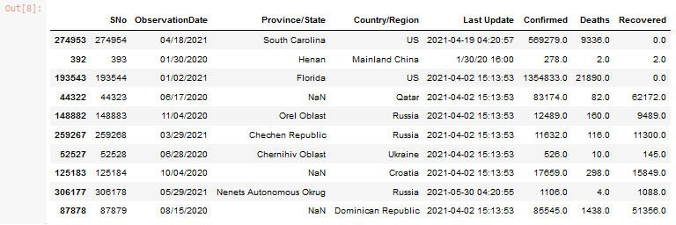

1. Membaca CSV File dengan Fungsi Pandas
Output
Kita juga dapat melakukan random sampling dari data yang diambil dengan menggunakan command berikut,
Source Code :
nama_deklarasi.sample(10)
(klik run untuk menjalankan)

Slide 12
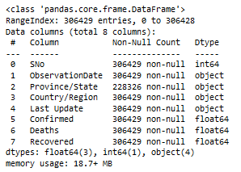
1. Membaca CSV File dengan Fungsi Pandas
Output
Kita dapat menampilkan rangkuman dari Data Frame yang sedang diproses sehingga kita dapat melihat banyaknya kolom, tipe-data tiap kolom, banyaknya baris data sampai alokasi memori.
Source Code :
nama_deklarasi.info()
(klik run untuk menjalankan)

Slide 13
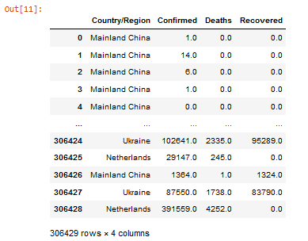
1. Membaca CSV File dengan Fungsi Pandas
Output
Terlihat pada slide 12 bahwa summary pada Data Frame yang dimiliki mempunyai 8 kolom dan 306.429 entri data. Selanjutnya kita akan coba mengambil hanya sebagian kolom yang diperlukan. Kolom yang akan kita gunakan adalah : Country/Region, Confirmed, Death dan Recovered
Source Code :
nama_deklarasi[[‘kolom1’, ‘kolom2’,’kolom 3’,’dst’]]
(klik run untuk menjalankan)

Slide 14
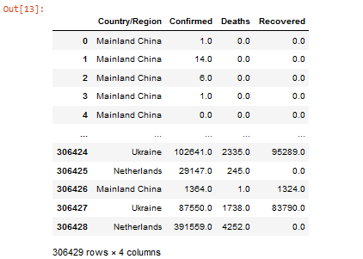

1. Membaca CSV File dengan Fungsi Pandas
Output
Ingat bahwa pada slide 13, data hanya bisa dilihat. Apabila ingin digunakan kembali pada deklarasikan file dengan nama baru. Caranya sama dengan slide 8
Source Code :
nama_deklarasibaru = nama_deklarasi[[‘kolom1’, ‘kolom2’,’kolom 3’,’dst’]]
(klik run untuk menjalankan)
nama_deklarasibaru (menampilkan file)
(klik run untuk menjalankan)

Slide 15

1. Membaca CSV File dengan Fungsi Pandas
Output
Selanjutnya kita akan menyimpan Data Frame kedalam file CSV. Jalankan command berikut,
Source Code :
nama_deklarasibaru.to_csv (“nama file baru.csv”, index=False)
(klik run untuk menjalankan)
Bisa dilihat bahwa sekarang kita mempunyai 2 data yaitu
covid_19_data.csv
covid_19_data_baru.csv

Slide 16
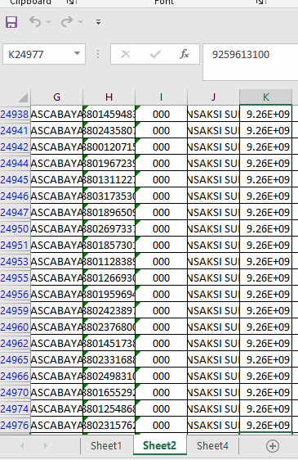
2. Membaca Excel File dengan Fungsi Pandas
STUDI KASUS
Mempunyai Data Excel
2. Simpan File Tersebut ke dalam folder Jupyter Notebook dari Anaconda

Slide 17
Jalankan Jupyter Notebook New -> Phyton 3
2. Membaca Excel File dengan Fungsi Pandas

Slide 18
2. Membaca Excel File dengan Fungsi Pandas
Untuk mengetahui dimana folder Jupyter Notebook kita berjalan bisa juga dengan mengetikkan
Source Code :
pwd kemudian ketik run
Setelah itu kita import library pandas,
Source Code :
import pandas as pd
(klik run untuk menjalankan)

Slide 19
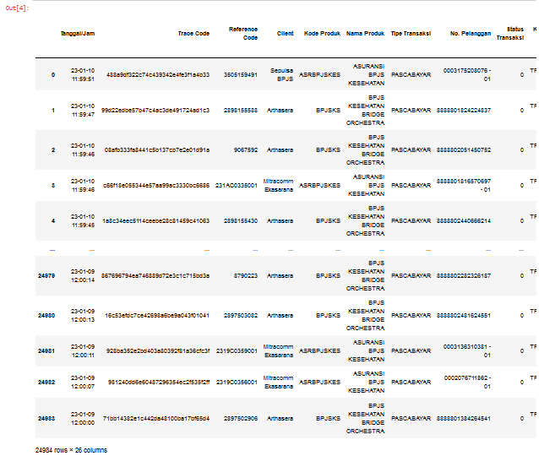

2. Membaca Excel File dengan Fungsi Pandas
Output
Menggunakan file Excel “Data Excel BPJS” yang telah didownload dengan menggunakan fungsi pd.read_excel().
Source Code :
nama_deklarasi=pd.read_excel(“nama file”, sheet_name=‘nama sheet’)
(klik run untuk menjalankan)
nama_deklarasi (menampilkan file)
(klik run untuk menjalankan)
Catatan : Jika terdapat error, maka kita perlu meng-install library dependency tambahan xlrd melalui Anaconda Prompt.

Slide 20
2. Membaca Excel File dengan Fungsi Pandas
Output
Menggunakan file Excel “Data Excel BPJS” yang telah didownload dengan menggunakan fungsi pd.read_excel().
Source Code :
nama_deklarasi=pd.read_excel(“nama file”, sheet_name=‘nama sheet’)
(klik run untuk menjalankan)
nama_deklarasi (menampilkan file)
(klik run untuk menjalankan)
Catatan : Jika terdapat error, maka kita perlu meng-install library dependency tambahan xlrd melalui Anaconda Prompt.

Slide 21
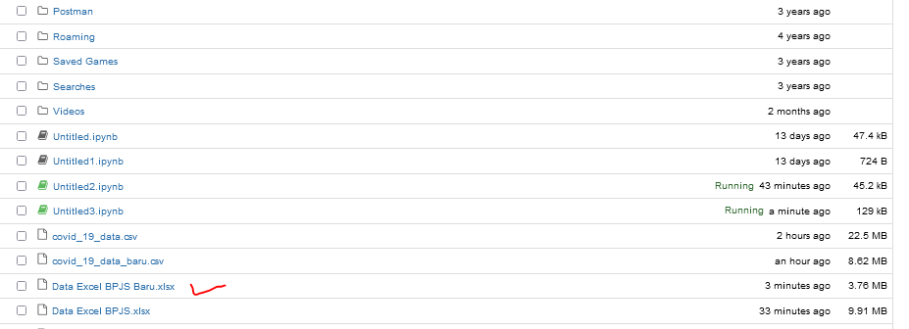

2. Membaca Excel File dengan Fungsi Pandas
Output
Selanjutnya kita akan menyimpan Data Frame ke dalam file Excel baru. Jalankan command berikut,
Source Code :
nama_deklarasi.to_excel (“nama file baru.xlsx”, index=False, sheet_name=‘nama sheet’)
(klik run untuk menjalankan)

Slide 22
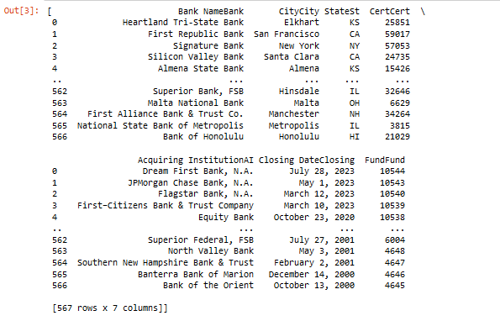
3. Membaca URL File dengan Fungsi Pandas
Output
https://www.fdic.gov/resources/resolutions/bank-failures/failed-bank-list/
Source Code :
nama_deklarasi=pd.read_html(“Alamat URL’)
(klik run untuk menjalankan)
nama_deklarasi (menampilkan file)
(klik run untuk menjalankan)

Slide 23
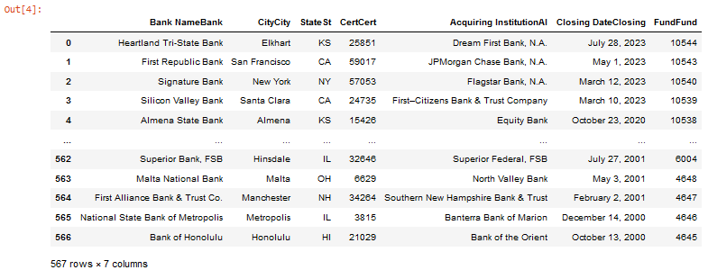

3. Membaca URL File dengan Fungsi Pandas
Output
Untuk menjadikan sebuah table maka perlu memanggil indeks ke-0
Source Code :
nama_deklarasi[0]
(klik run untuk menjalankan)

Slide 24
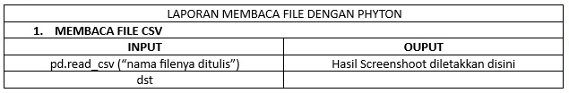
TUGAS
Praktekan cara membaca data Excel, CSV dan HTML sesuai dengan PPT berikut.
Input dan Output yang dihasilkan silahkan di screen shoot dan dibuat laporan pada Word (Save As ke pdf)
3. Kirim ke email dosenunpam02829@gmail.com (paling lambat hari Jum’at, 10 November 2023)
4. Subject:nama_kelas_pertemuan8

Slide 25
TERIMA KASIH

